Slide 1
Интегрированный урок литературы и биологии

Slide 2
Цель урока:
выяснить, почему яйцо является символом пасхи и жизни.

Slide 3
Тема
Яйцо – символ Пасхи и зарождения новой жизни

Slide 4
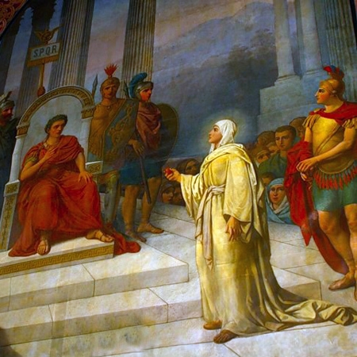

Slide 5
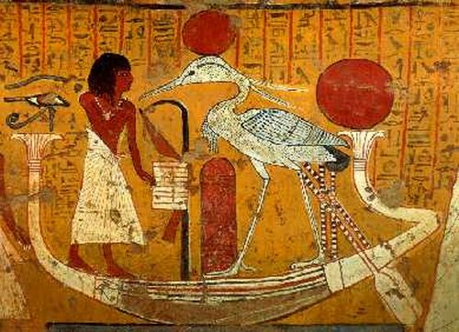
Яйцо в египетской мифологии

Slide 6
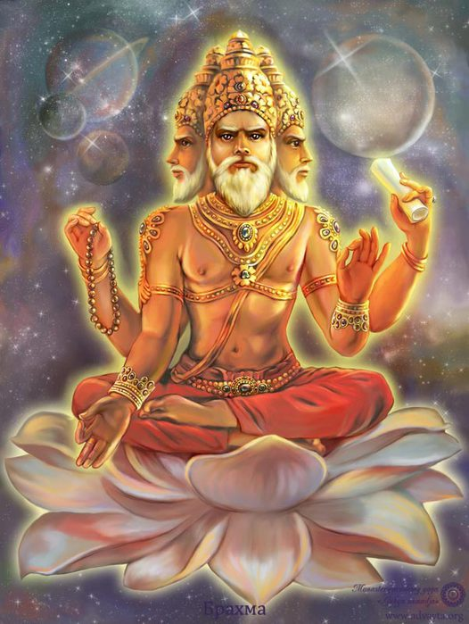
Брахма

Slide 7
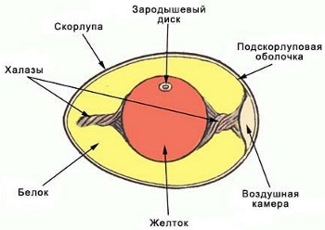
Строение яйца птицы

Slide 8
Развитие птенца из зародыша происходит за 21 день !

Slide 9
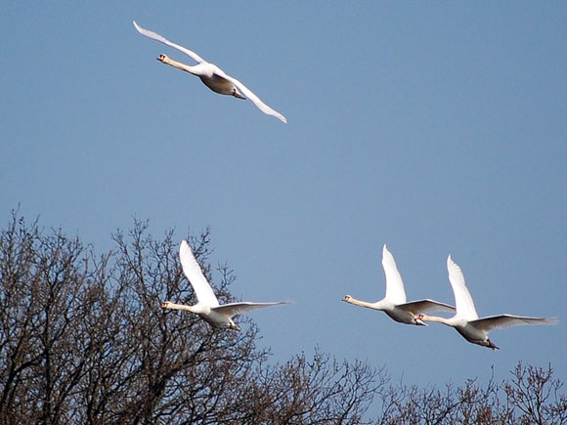
Птицы – вестники весны

Slide 10
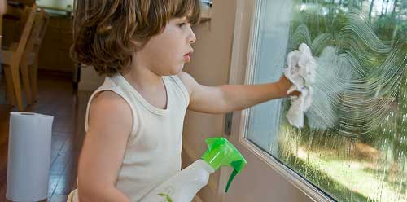
понедельник

Slide 11

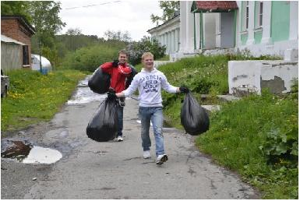

вторник

Slide 12
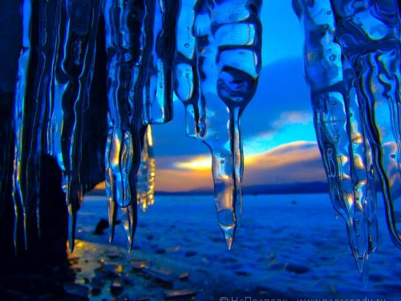
среда

Slide 13
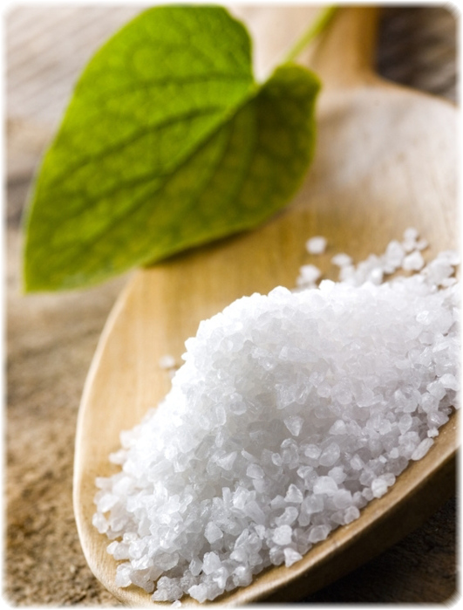
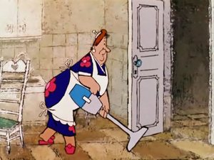
четверг

Slide 14
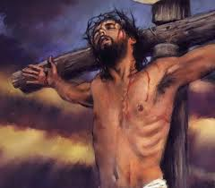
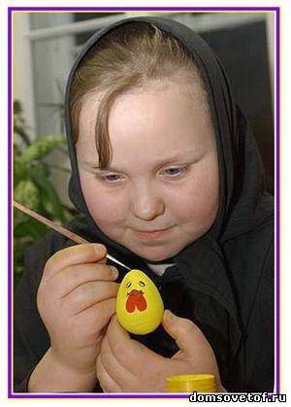
пятница

Slide 15
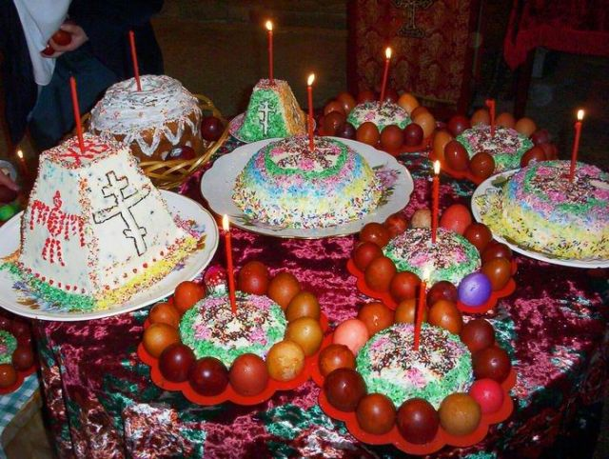
суббота

Slide 16
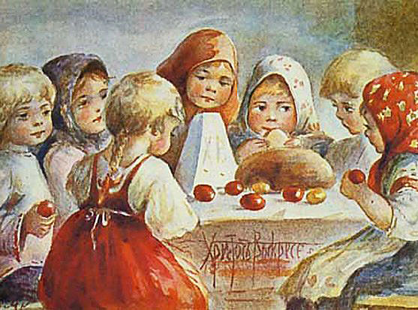
воскресенье

Slide 17
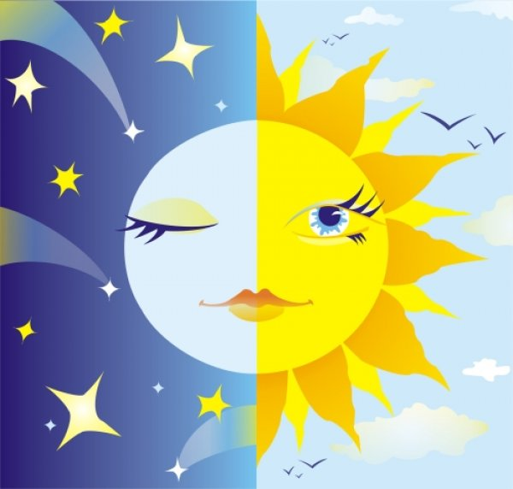
Пасха Христова, празднуется не ранее 22 марта и не позднее 25 апреля (по старому календарю), в первый воскресный день, следующий за весенним равноденствием и мартовским полнолунием.

Slide 18
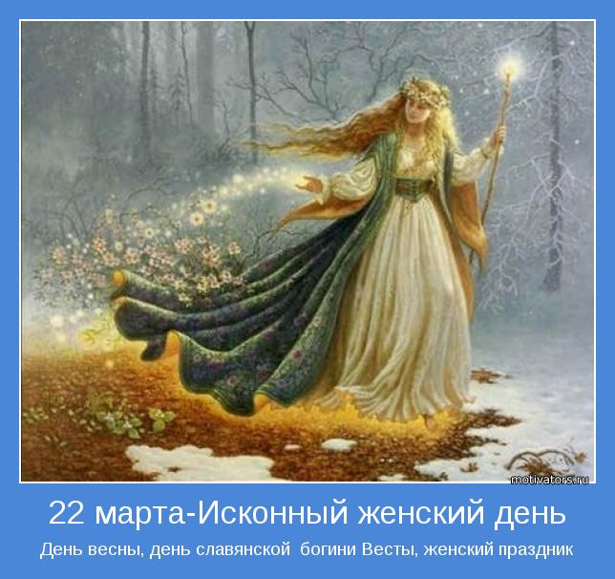

Slide 19


Оцените урок и свою работу на уроке
Урок не понравился, не узнал ничего нового, мне было скучно
Урок понравился, узнал много нового

